Slide 1

C++程序与算法
控制台输入

Slide 2



输入数据
cin

Slide 3
输入与输出
(书本P20页)到现在为止的程序都是没有输入的,这相当于走进厨房“做菜”时,发现原材料已经放在碗里准备好了。
然而更多的情况是：要把原材料从厨房外带到厨房里面,然后才能对这些菜进行处理;
这样的话就可以使用同一套流程炒菠菜、炒白菜,甚至是炒从来没见过的某种蔬菜。因为不管是炒什么蔬菜，都可以用同一套流程来表示（放油->下蔬菜->加盐调味->出锅）
如果为炒每一种菜都要建立一个独立的食谱,那就会做很多不必要的重复工作。
写程序也是这样。就例2-3的程序而言, 在编写程序时并不知道有多少毫升饮料分给几个人,那么就不能直接把500.0、3这些确定的数字写进程序。
最好的方法是在运行程序的时候告诉程序这两个数字,程序可以返回答案。为了达成这个目的,必须让程序接受输入,并让程序能够处理这些输入。
Notes:
然而更多的情况是：要把原材料从厨房外带到厨房里面,然后才能对这些菜进行处理;
并且你每天带到厨房里的菜却不一定是一致的，可能是猪肉，牛肉，羊肉…

Slide 4
输入与输出
看个例子：
之前的计算都是写死的，比如：
int a = 5;
int b = 3;
cout << a + b;
问题：如果用户想计算别的数怎么办？每次都改代码吗？
我们希望用户可以输入自己的数据，程序自动计算！

Slide 5
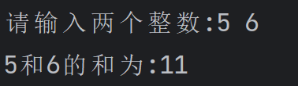
输入与输出
cin 的作用：让用户输入数据(书本P20页)
cin = "console input"（控制台输入）
代码示例：让用户输入两个数字，程序计算它们的和
int main() {
int a;
int b;
cout << "请输入两个整数:";
cin >> a >> b;
int sum = a + b;
cout << a << "和" << b << "的和为:" << sum;
return 0;
}
5 6是用户从键盘中自行输入的数据
控制台输出
cin 让程序能接收用户输入，而不是仅仅是固定数据！

Slide 6
输入与输出
1. 什么是 cin？
cin 是 C++ 用来从键盘中输入数据的工具。
作用是 让用户输入数据，然后存入变量中。
语法格式：
cin >> 变量名;
想要通过 cin 接收数据必须要提前准备好变量存放输入的数据
2. cin 使用 >> 运算符来接收用户输入
cin >> 变量;
3. 并且cin还可以同时输入多个变量
int a, b;
cin >> a >> b; // 依次输入两个整数
输入 5 10，程序会按顺序存储：a = 5,b = 10
cin 遇到空格或回车就会结束当前变量的输入，并开始读取下一个变量。
请写在书本P20页，例2-5代码第五行旁边

Slide 7
输入与输出
分步讲解
cout<<num;
int num;
cin>>num;
定义整型变量num
在控制台从键盘从输入：7
控制台输出：7
从键盘中获得了数据7
把7放到名字为num的抽屉里
向内存申请了几个抽屉用来装整型数据
柜子名字命名为num
获取名字为num的抽屉里的数据
并将其输出到屏幕

Slide 8
输入与输出
我们大家一起在 DevC++ 中实际试验一下通过 cin 输入数据！
cin 是 C++ 用来从键盘中输入数据的工具。
作用是 让用户输入数据，然后存入变量中。
语法格式：
cin >> 变量名;
int a;
//通过cin从键盘中输入数据并存放变量a中
cin >> a;
int b, c;
//还可以同时输入多个变量
cin >> b >> c;

Slide 9
输入与输出
题目描述:请你实现通过 cin 输入两个整数，并输出这两个整数的差。
样例输入:2 3
样例输出:-1
样例输入:10 2
样例输出:8
分析一下题目重点是什么？流程应该是什么样的?
本题目很简单, 主要是带着大家了解需要 输入 的程序题目的书写过程

Slide 10
输入与输出
1. 输入的两个整数需要放在两个变量中。想要使用变量，先要完成变量定义。
2. 接受用户输入，将两个值分别使用cin放入两个变量中。
3. 获取变量中的值相减的结果
这个结果应该放在哪里？还需要再定义一个变量来存放结果。
4. 输出。
题目描述:请你实现通过 cin 输入两个整数，并输出这两个整数的差。
1. 定义 int num1, num2; 等待用户输入。
2. cin >> num1 >> num2;
3. 定义并赋值 int diff= num1 - num2;
4. 使用cout输出变量diff的数值。

Slide 11
输入与输出
1. 定义 int num1, num2; 等待用户输入。
2. cin >> num1 >> num2;
3. 定义并赋值 int diff = num1 - num2;
4. 输出。
#include <iostream>
using namespace std;
int main()
{
int num1, num2;
cin >> num1 >> num2;
int diff = num1 + num2;
cout << diff
return 0;
}
有了思路后,就将思路翻译书写为代码。
但是很多情况下你并不能一次性写对!

Slide 12
输入与输出
1. 定义 int num1, num2; 等待用户输入。
2. cin >> num1 >> num2;
3. 定义并赋值 int diff = num1 - num2;
4. 输出。
#include<istream>
using namespace std ;
int main()
{
int num1, num2;
cin >> num1 >> num2;
int diff= num1 + num2;
cout << diff;
return 0;
}
编译运行修改语法错误

Slide 13
输入与输出
1. 定义 int num1, num2; 等待用户输入。
2. cin >> num1 >> num2;
3. 定义并赋值 int diff = num1 - num2;
4. 输出。
#include<iostream>
using namespace std ;
int main()
{
int num1, num2;
cin >> num1 >> num2;
int diff= num1 + num2;
cout << diff;
return 0;
}
输入测试用例并与预期结果进行比照。
若输出结果与测试用例不同，需要再次查看代码修改bug
答案错误!
输入:2 3
输出:5

Slide 14
输入与输出
1. 定义 int num1, num2; 等待用户输入。
2. cin >> num1 >> num2;
3. 定义并赋值 int diff = num1 - num2 ;
4. 输出。
#include<iostream>
using namespace std ;
int main()
{
int num1, num2;
cin >> num1 >> num2;
int diff= num1 - num2;
cout << diff;
return 0;
}
输入测试用例并与预期结果进行比照。若输出结果与测试用例不同，需要再次查看代码修改bug
输入:2 3
输出:-1

Slide 15
编程步骤
1 提取有效信息
阅读题目或需求，找出关键点。
明确输入、处理过程和输出结果。
2 整理思路（写伪代码）
用简单的逻辑描述程序流程。
先不写正式代码，而是用自然语言或流程图表达。
3 翻译成代码
将伪代码转换成 C++ 代码。
确保变量、语法、逻辑正确。
4 编译运行（检查语法错误）
运行代码，查看是否有报错。
如果有语法错误，根据提示修正。
5 输入测试数据，验证结果
运行程序，输入不同的测试数据。
检查输出是否符合预期。
6 修正错误（调试 Bug）
若结果不正确，分析代码问题。
修改代码并重新测试，直到结果正确。

Slide 16
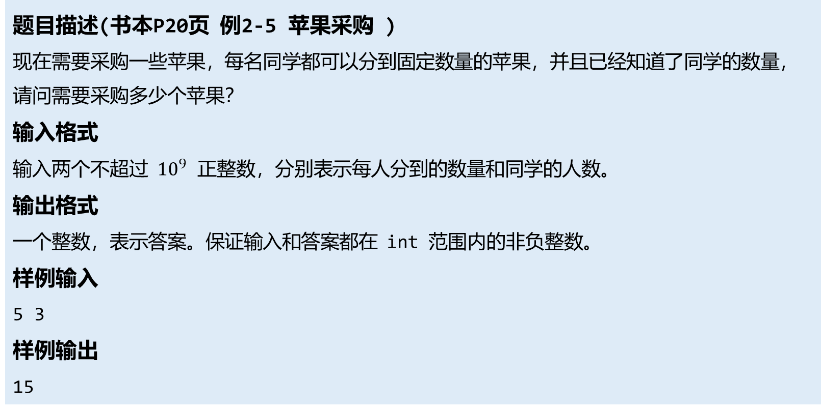
输入与输出
题目描述(书本P20页 例2-5 苹果采购 )
现在需要采购一些苹果，每名同学都可以分到固定数量的苹果，并且已经知道了同学的数量，请问需要采购多少个苹果？
输入格式
输入两个不超过 ${10}^{9}$ 正整数，分别表示每人分到的数量和同学的人数。
输出格式
一个整数，表示答案。保证输入和答案都在 int 范围内的非负整数。
样例输入
5 3
样例输出
15

Slide 17
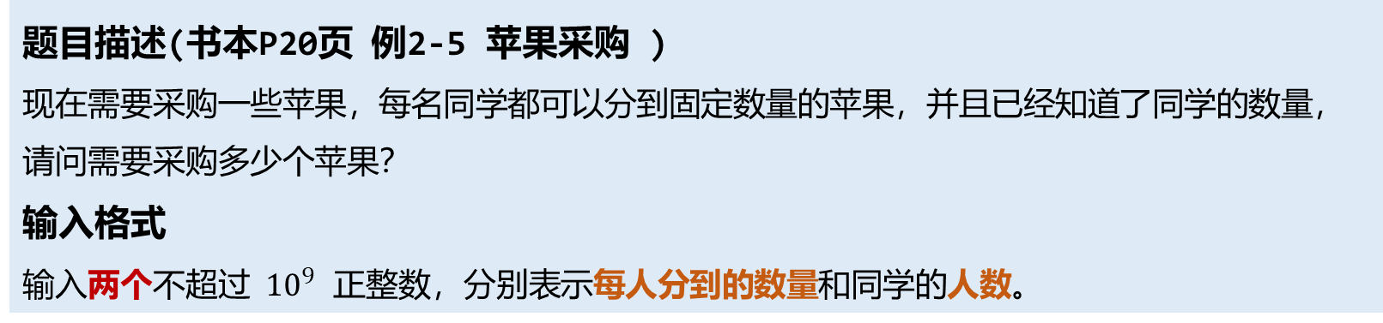
输入与输出
题目描述(书本P20页 例2-5 苹果采购 )
现在需要采购一些苹果，每名同学都可以分到固定数量的苹果，并且已经知道了同学的数量，请问需要采购多少个苹果？
输入格式
输入两个不超过 ${10}^{9}$ 正整数，分别表示每人分到的数量和同学的人数。
1. 准备变量，用来存放需要输入的数据
题干要求需要输入几个数据，就要定义多少个变量！
// 准备两个变量，用来存放我们要输入的信息
// 因为具体数字是通过键盘输入的，所以变量不用赋值
int t; // 存放每人分到的数量
int n; // 同学的人数

Slide 18
输入与输出
题目描述(书本P20页 例2-5 苹果采购 )
现在需要采购一些苹果，每名同学都可以分到固定数量的苹果，并且已经知道了同学的数量，请问需要采购多少个苹果？
输入格式
输入两个不超过 ${10}^{9}$ 正整数，分别表示每人分到的数量和同学的人数。
2.使用 cin 来接收用户的输入。
将通过键盘输入的数据存放在刚刚我们定义好的变量中。
// 使用 cin 来接收用户的输入。
// 程序会在这里暂停，等待你输入两个数字。
cin >> t >> n;

Slide 19
输入与输出
题目描述(书本P20页 例2-5 苹果采购 )
现在需要采购一些苹果，每名同学都可以分到固定数量的苹果，并且已经知道了同学的数量，请问需要采购多少个苹果？
输入格式
输入两个不超过 ${10}^{9}$ 正整数，分别表示每人分到的数量和同学的人数。
3.通过变量来对答案进行计算。
当输入完毕后，这时变量就已经装好了你输入的数据，就可以进行计算了。
// 当输入完毕并按下回车后，程序会继续执行
// 此时两个变量已经装好了你输入的值，便通过这两个变量来进行计算苹果总数
int apples = t * n;

Slide 20
输入与输出
题目描述(书本P20页 例2-5 苹果采购 )
现在需要采购一些苹果，每名同学都可以分到固定数量的苹果，并且已经知道了同学的数量，请问需要采购多少个苹果？
输出格式
一个整数，表示答案。保证输入和答案都在 int 范围内的非负整数。
5.输出。
已经计算完成了，用 cout 输出最终的计算结果即可。
cout << apples;

Slide 21
输入与输出
题目总结：
我们不再编写只能计算固定数字（如 5*3）的“死”程序。通过引入 cin，我们的程序变成了一个通用的程序，根据用户运行时提供的任何数字，计算出相应的结果。
程序题目的基本三步结构：（重要，请记在P20页2.2变量的输入与输出这里）
输入：定义变量，通过 cin 从外部世界获取所需的数据装在变量中。
处理：利用获取的数据进行计算或逻辑判断等（本例中是乘法运算）。
输出：根据题目要求通过 cout 将处理结果展示给用户。
我们以后几乎所有复杂的程序，都可以看作是这三个步骤的扩展和组合。之后实践了更多的题目后，我们还会详细的去总结讲解如何去一步步完成编程题目。

Slide 22
输入与输出
cin 总结：
作用：cin 是 C++ 中负责输入的工具，它的任务就是从键盘等输入设备读取或接收数据，并把这些数据存放到我们指定的变量中。
语法与方向：
  cin >> 变量1 >> 变量2;
  一定要记住 >> 这个符号，它叫“提取运算符”。你可以把它想象成一个数据流动的箭头，表示数据从左边的 cin (键盘) 流向右边的变量。这和 cout << ... 的方向正好相反，<< 是把变量里的数据流向 cout (屏幕)。

Slide 23
输入与输出
cin 如何分割数据：
当你需要一次性输入多个数据时，比如 cin >> a >> b;，cin 是怎么知道哪个数字给 a，哪个数字给 b 的呢？
答案是：cin 使用空白字符来作为数据的分隔符。
什么是空白字符？ 空格键，回车键
这意味着什么？
  输入 5 3 然后按回车，cin 读到 5，遇到空格，知道第一个数结束了，于是把 5 给 a；接着读 3，遇到回车，知道第二个数结束了，于是把 3 给 b。
  输入 5 然后按回车，再输入 3 然后按回车，效果完全一样！cin 读到 5，遇到回车，把 5 给 a；然后它会继续等待，直到你输入 3 并再次回车，它才把 3 给 b。
  输入一堆空格 5 3 也是一样的，cin 会忽略掉多余的空白字符。

Slide 24
输入与输出
cin 的链式输入：
我们可以把多个输入写在一行，形成“链式”结构： cin >> a >> b >> c;
这和分开写三行是等价的：
cin >> a;
cin >> b;
cin >> c;
链式写法更简洁，是更常用的风格。

Slide 25
流程图

Slide 26
流程图
现在我们需要处理的程序越来越复杂了。
如果我们完全用文字来表达某个事务的流程的话,虽然能确切的表达某个处理流程, 但是一眼望过去都是文字, 看起来不是特别直观
而我们这时就可以使用流程图这种非常直观的流程表达方法

Slide 27
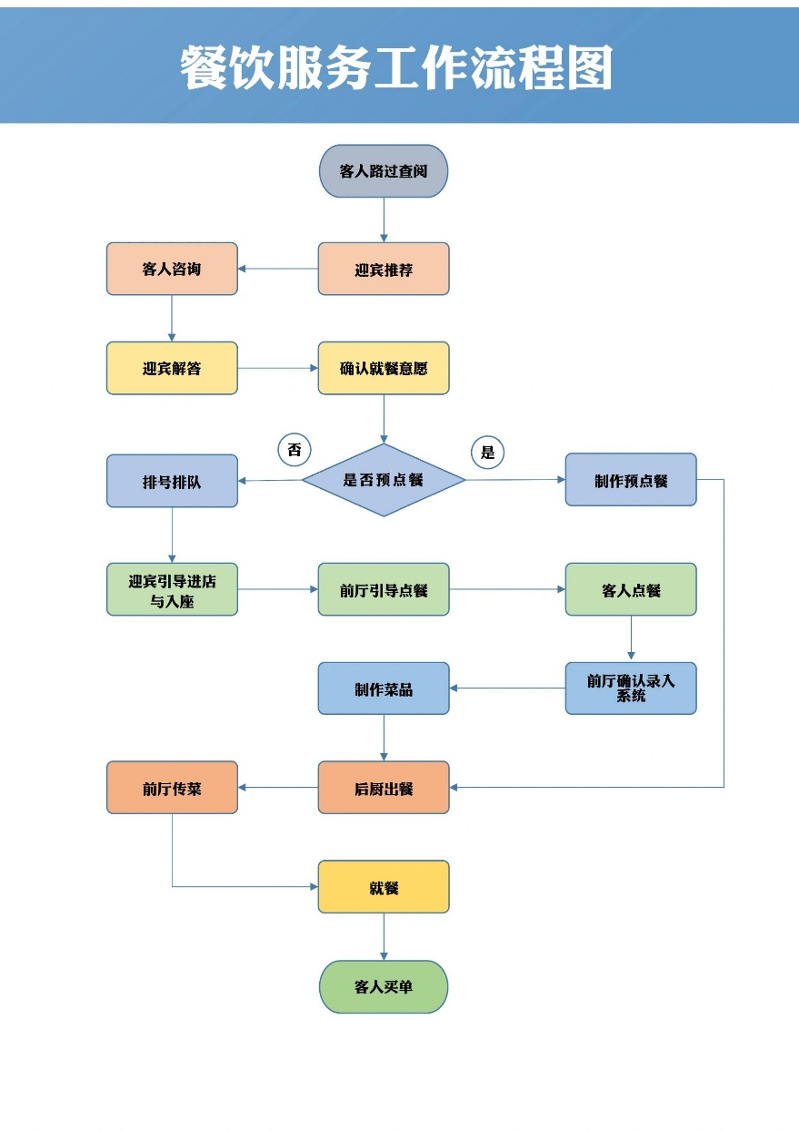
流程图
右图是一个餐饮服务工作流程图 看起来就非常清晰直观

Slide 28







流程图
开始
处理
输入
输出
结束

Slide 29
流程图
流程图
算法描述了解决问题的方法和步骤，而程序是这套方法和步骤在计算机上的实现。
流程图是算法的一种图形化表示方式。它使用一组预定义的符号来说明如何执行特定任务。
流程图直观、清晰，更有利于人们设计与理解算法。

Slide 30
流程图
图框 | 名称 | 功能
圆角矩形
表示一个算法的
开始和结束
起止框
表示一个算法的
输入和输出信息
平行四边形
输入输出框
矩形
赋值，执行计算语句，结果的传送
处理框
菱形
表示判断某一个条件是否成立
判断框
表示执行步骤的路径
流程进行的方向
流程线
Notes:
现在开始写cin的讲义， 我的ppt内容包括：
程序只能固定数据吗？
之前的计算都是写死的，比如：
int a =5;
int b = 3;
cout <く a+ b;
问题：如果用户想计算别的数怎么办？每次都改代码吗？
我们希望用户可以输入自己的数据，程序自动计算！
cin 的作用：让用户输入数据
cin = "console input"（控制台输入）
代码示例：让用户输入两个数字，程序计算它们的和
int main() {
int a;
int b;
cout << "请输入两个整数:";
cin >> a >> b;
int sum = a + b;
cout << a << "和" << b << "的和为:" << sum;
return 0;
}
cin 让程序能接收用户输入，而不是仅仅是固定数据！
int
cin>>num;
num;
cout<<num;
控制台输出：7
定义整型变量num
在控制台从键盘从输入：7
从键盘中获得了数据7
把7放到名字为num的抽屉里
向内存申请了几个抽屉用来装整型数据
获取名字为num的抽屉里的数据
并将其输出到屏幕
柜子名字命名为num
1. 什么是 cin？
cin 是 C++ 标准输入流（console input）。
作用是 让用户输入数据，然后存入变量中。
语法格式：
cin >> 变量名;
2. cin 使用 >> 运算符来接收用户输入
cin >> 变量;
输入多个变量
int a, b;
cin >> a >> b; // 依次输入两个整数
用户输入 5 10，程序会存储：a = 5,b = 10
cin 遇到空格或回车就会结束当前变量的输入，并开始读取下一个变量。
int x=5，Y=6;
注意变量
与字符串
的区别。
11
cout
くく X+y;
cout<く"x+y";
X+Y
cout
く<X<<"+"く<y;
5+6
cout<<"x+y="<<X+y;
X+y=11
题目描述：请你实现输入两个整数，输出这两个整数的差。
样例输入:23
样例输出：-1
样例输出：8
样例输入:102
分析一下题目重点是什么？流程应该是什么样的？
本题目很简单，主要是带着大家了解程序的书写过程
1. 输入的两个整数需要放在两个变量中。想要使用变量，先要完成变量定义。
2. 接受用户输入，将两个值分别使用cin放入两个变量中。
3. 获取变量中的值相减的结果
这个结果应该放在哪里？还需要再定义一个变量来存放结果。
4. 输出。
1. 定义 int num1, num2; 等待用户输入。
2. cin >> num1 >> num2;
3. 定义并赋值 int diff= num1 + num2;
4. 使用cout输出变量diff的数值。
有了思路后,就将思路翻译书写为代码。
但是很多情况下你并不能一次性写对!
编译运行修改语法错误
若输出结果与测试用例不同，需要再次查看代码修改bug
输入测试用例并与预期结果进行比照。若输出结果与测试用例不同，需要再次查看代码修改bug
1 提取有效信息
阅读题目或需求，找出关键点。
明确输入、处理过程和输出结果。
2 整理思路（写伪代码）
用简单的逻辑描述程序流程。
先不写正式代码，而是用自然语言或流程图表达。
3 翻译成代码
将伪代码转换成 C++ 代码。
确保变量、语法、逻辑正确。
4 编译运行（检查语法错误）
运行代码，查看是否有报错。
如果有语法错误，根据提示修正。
5 输入测试数据，验证结果
运行程序，输入不同的测试数据。
检查输出是否符合预期。
6 修正错误（调试 Bug）
若结果不正确，分析代码问题。
修改代码并重新测试，直到结果正确。
如果我们完全用文字来表达某个事务的流程的话,虽然能确切的表达某个处理流程, 但是一眼望过去都是文字, 看起来不是特别直观
而我们这时就可以使用流程图这种非常直观的流程表达方法
算法描述了解决问题的方法和步骤，而程序是这套方法和步骤在计算机上的实现。
流程图是算法的一种图形化表示方式。它使用一组预定义的符号来说明如何执行特定任务。
流程图直观、清晰，更有利于人们设计与理解算法。

Slide 31
流程图
开始
把冰箱打开
把大象塞进冰箱需要几步？
把冰箱打开-> 把大象放进去-> 关上冰箱
把大象放进去
关上冰箱
结束

Slide 32
流程图
顺序结构
各操作是按先后顺序执行的。是最简单的一种基本结构。
A
B
其中A和B两个框是顺序执行的。即在完成A框所指定
的操作后，必然接着执行B框所指定的操作。

Slide 33
流程图
开始
输入两个整数
请你实现：输入两个整数，输出这两个整数的和。
计算两数之和
输出两数之和
结束

Slide 34
流程图
开始
定义变量num1,num2,sum;
输入num1、 num2
将num1+num2的值赋给sum
输出sum
结束

Slide 35
实战演练
题目描述:
输入两个整数，求出这两个整数的和与差并输出。
样例输入: 7 2
样例输出: 9 5
尝试去分析本题的流程,并给出思路后写出代码

Slide 36
实战演练
题目描述:
输入两个整数，求出这两个整数的和与差并输出，结果使用空格隔开。
样例输入: 7 2
样例输出: 9 5
sub=num1-num2;
sum=num1+num2;
开始
声明变量 num1、num2、sub、sum
结束
输入num1、 num2
输出sub、sum
行 思 路 梳 理

Slide 37
实战演练
#include <iostream>
using namespace std;
int main()
{
int num1, num2;
cin >> num1 >> num2;
int sum = num1 + num2;
int sub = num1 - num2;
cout << sum << " " << sub;
return 0;
}
声明变量 num1、num2、sub、sum
输入num1、 num2
sub=num1-num2;
sum=num1+num2;
输出sub、sum

